Slide 1
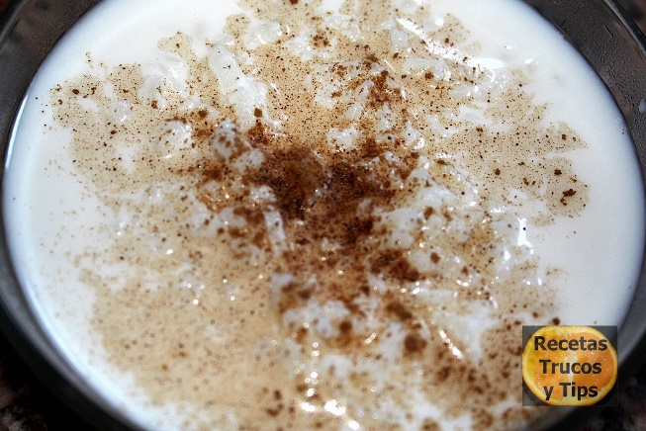
Arróz con leche… viaja el mundo II
Stanley A. Lucero
Guitarist/Singer
Email: stanley.lucero@Comcast.net
Webpage: www.lucerito.net

Slide 2
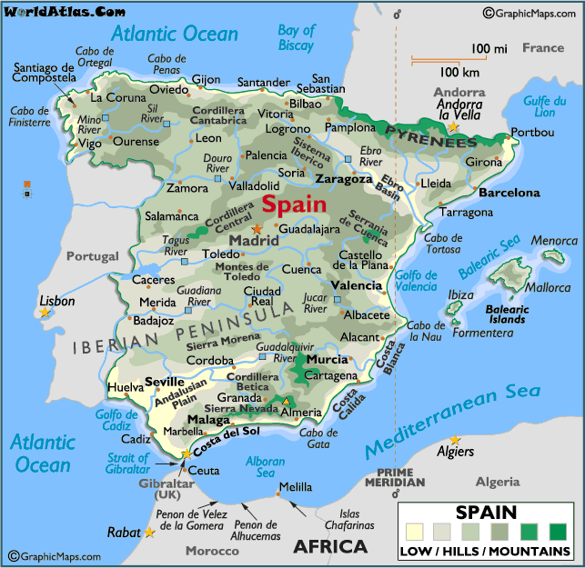
Sevilla 1884: La viudita
— Soy viudita
Lo manda la ley
Quiero casarme
No encuentro con quien.
— No es contigo , ni contigo ,
Ni contigo , ni contigo ,
Solo contigo me casaré.

Slide 3
Recordings of Arróz con leche / La viudita
ARROZ CON LECHE Las Tortuguitas 2006. Arróz con leche. Flute, keyboard, & female voice. [Lulluby[
CANTOS Y CUENTOS INFANTILES. VOL 5 2008. Arróz con leche. Piano, two voices. [Vals]
LA PAJARA PINTA Y EL PERRITO MUSICAL VOL 1 y 2, 2010. Arróz con leche. Female voice, keyboards, percussion, bass
LOS HERMANOS RINCON Y LA PAJARA PINTA 2006. La Viudita de Santa Isabel. Children’s voices, guitar, flute, tambor y palos. [Vals]
LOS CANTOS QUE CANTAMOS Hernan Gamboa 2008. Arróz con leche. Classical guitar, flute, & male voice. [fast 2/4][
RONDAS INFANTILES VOL II Irma Alvarez 2010. La viudita. Children’ voices, Female voice, , woodblock, bass, keyboards, timbales. [Merengue]
THE BEST OF STANLEY A LUCERO. Arróz con leche & La viudita. Guitar and male voice. [Vals]
20 CANCIONES JUVENILE TRADICIONALES VOL 1 Orquesta Internacional de ninos 2006. Arróz con leche. [Keyboards, voices, congas, marimba, bass,

Slide 4
Copies of version of Arróz con leche and La Viudita from around the world
Argentina
California
Chile
Colombia
Cuba
Espana
Guatemala
Norte de Santander
Nuevo México
Puerto Rico
República Dominicana
Uruguay
Venezuela
Zacatecas

Slide 5
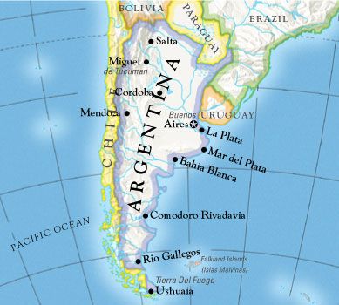
Argentina: Arróz con leche
Arróz con leche me quiero casar,
con una niñita del barrio oriental,
que sepa coser, que sepa bordar,
que sepa hacer medias para un general.

Slide 6
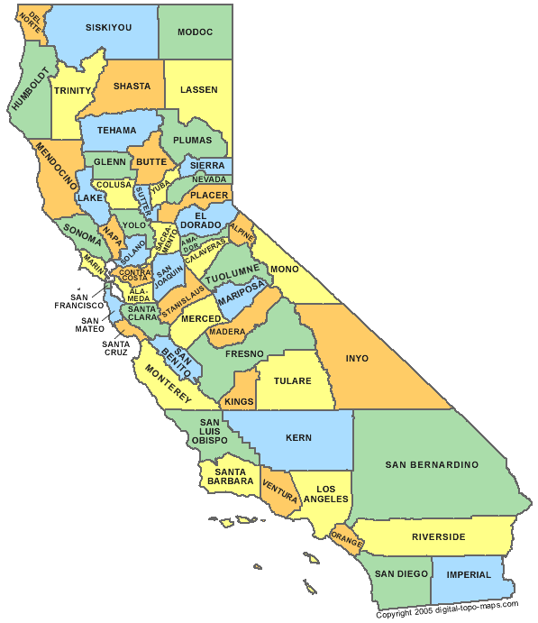
California: Arróz con leche
Arróz con leche me quiero casar
con una señorita que sepa bailar
Que sepa coser, que sepa planchar,
que sepa abrir la puerta para ir a jugar

Slide 7
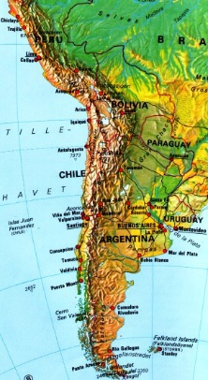
Chile: Arróz con leche
Arróz con leche me quiero casar
Con una ninita de Portugal
Con esta si, esta no
Con esta si que me caso yo

Slide 8
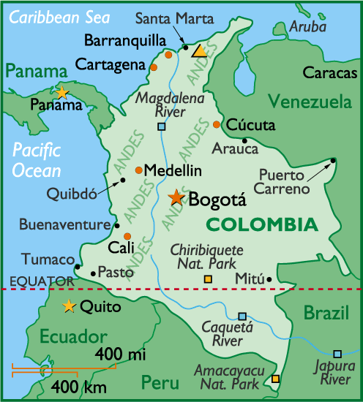
Colombia #1: Arróz con leche
Arróz con leche, me quiero casar
con una señorita de la capital
que sepa coser que sepa bordar
que sepa abrir la puerta para ir a pasear.
Con ésta sí. con éste no, con esta señorita me caso yo.
Cásate conmigo que yo te daré zapatos y medias color café.

Slide 9

Colombia #2: Arróz con leche
Arróz con leche se quiere casar
con una viudita de la capital.
Que sepa coser, que sepa bordar,
que ponga la aguja en su mismo lugar.
Con esta sí, con esta no;
con esta sí me caso yo.

Slide 10
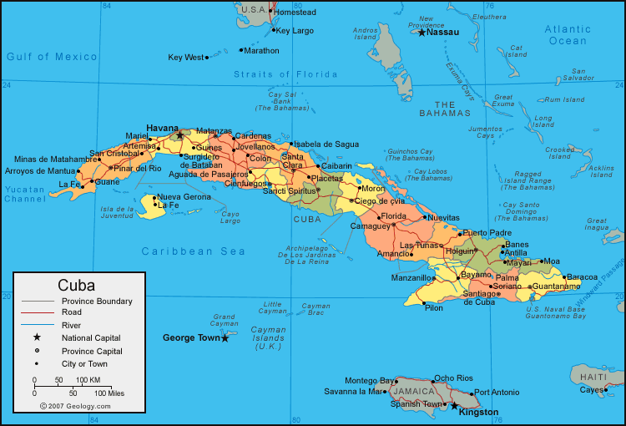
Cuba: Arróz con leche
Arróz con leche se quiere casar
con una viudita de la capital Rin Ran.
Que sepa coser, que sepa bordar,
que ponga la aguja en su canebá. Rin Ran
Aurora de Mayo que al monte salía
en busca de flores de Mayo y de Abril Rin Ran

Slide 11
Cuba: La viudita
Yo soy la viudita que mando en la ley
me quiero casar y no encuentro con quién Rin Ran
Tan linda y tan buena no encuentra con quién
elige a tu gusto que aquí tendrás quién. Rin Ran
Un mozo de Cuba me mandó un papel
que si yo quería casarme con él. Rin Ran
Yo le contesté en otro papel
que me iba a hacer monja de Santa Isabel. Rin Ran

Slide 12
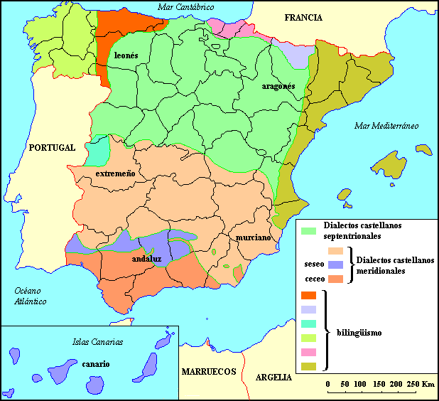
España: La viudita
Yo soy la viudita del conde Laurel
Que quiero casarme y no encuentro con quien
Escojo a esta niña por ser la mas bella
La dulce doncella de mayo y abril

Slide 13
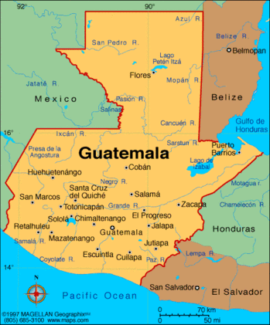
Guatemala: Arróz con leche
—Papá, mamá, me quiero casar,
con una muchacha que sepa bailar.
—Cásate, cásate, que yo te daré,
zapatos y media color del café.
—Arróz con leche, me quiero casar.
Si me caso con la negrita, se me enoja la blanquita.

Slide 14
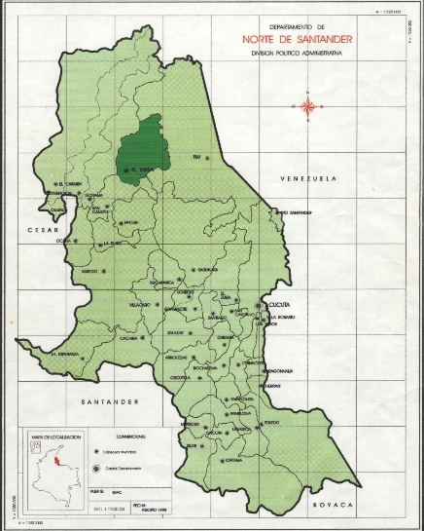
Norte de Santander: El mozo del cura
El mozo del cura me manda un papel.
Yo le mandé otro con Santa Isabel.
Con ésta sí, con ésta no;
con ésta sí me caso yo.
Mi madre lo supo; qué palo me dio.
Mal haya sea el hombre que me enamoró.
Con ésta sí, con ésta no;
con ésta sí me caso yo.
Pasé por su casa, estaba llorando;
con un pañuelito se estaba secando.
Con ésta sí, con ésta no;
con ésta sí me caso yo

Slide 15
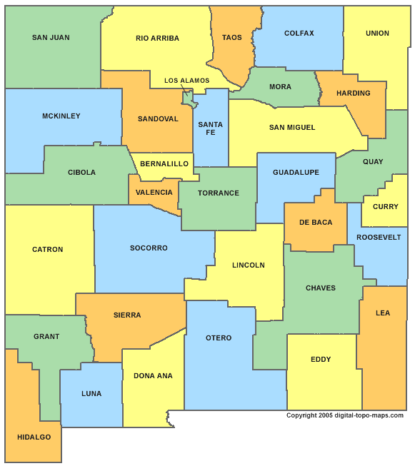
Nuevo México: La viudita
Esta es la viudita de Santa Isabel
Que quiere casarse y no sabe con quien
Corriendo, corriendo me dí un tropezón
Por darle la mano le dí el corazón

Slide 16
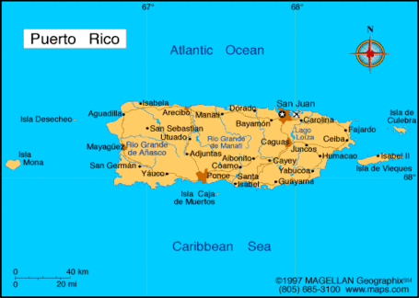
Puerto Rico: Arróz con leche
Arróz con leche, se quiere casar
con una viudita de la capital;
que sepa coser, que sepa bordar,
que ponga la aguija en su campanal . . . .
Tilín, tilán, sopita de pan,
allá viene Juan, comiéndose el pan,
si no se lo dan, se echa a llorar.
-Yo soy la viudita, la hija del Rey,
me quiero casar y no encuentro con quién.
-Pues siendo tan bella, no encuentras con quién,
escoge a tu gusto que aquí tienes quién.
-Contigo, sí, contigo, no
contigo mi vida, me casaré yo.

Slide 17
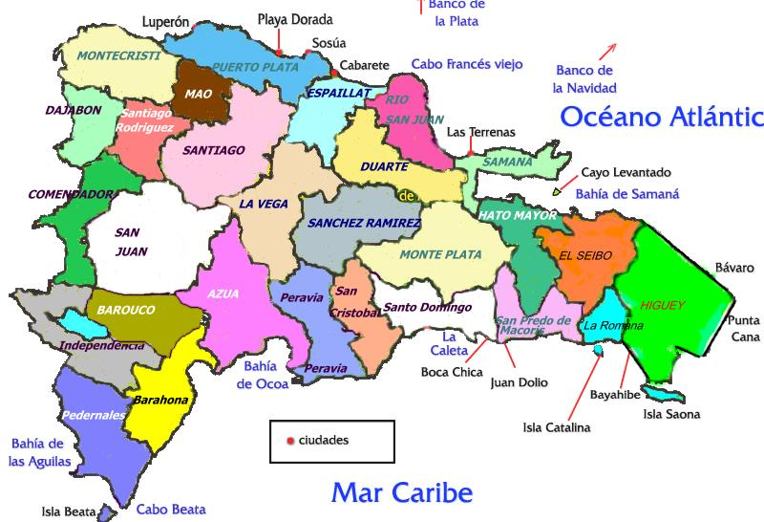
Republica Dominicana: Arróz con leche
Arróz con leche se quiere casar
con una viudita de la capital,
que sepa coser, que sepa bordar
que ponga la aguja en su mismo lugar.
Tin, tan, sopita de pan,
si no me dan café con pan,
le saco la leva al sacristán.

Slide 18
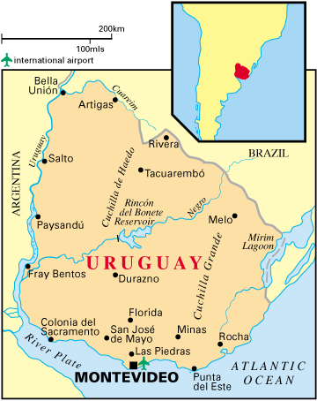
Uruguay: Arróz con leche
Arróz con leche me quiero casar,
con una niñita del barrio oriental,
que sepa coser, que sepa bordar,
que sepa hacer medias para un general.

Slide 19
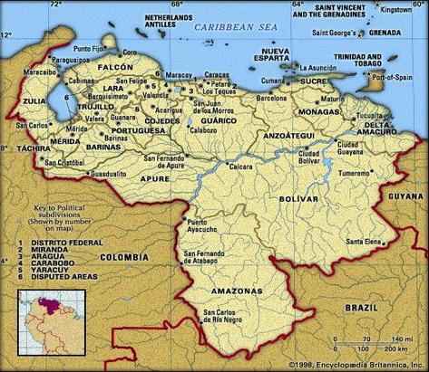
Venezuela #1: La viudita
—Yo soy la viudita, la hija del rey,
me quiero casar y no encuentro con quien.
—Pues siendo tan bella y no hallas con quien,
elige a tu gusto que aquí tienes cien.
Arróz con leche; me quiero casar
con una mocita de la capital,
que sepa coser, que sepa bordar,
que ponga la mesa en su santo lugar.

Slide 20
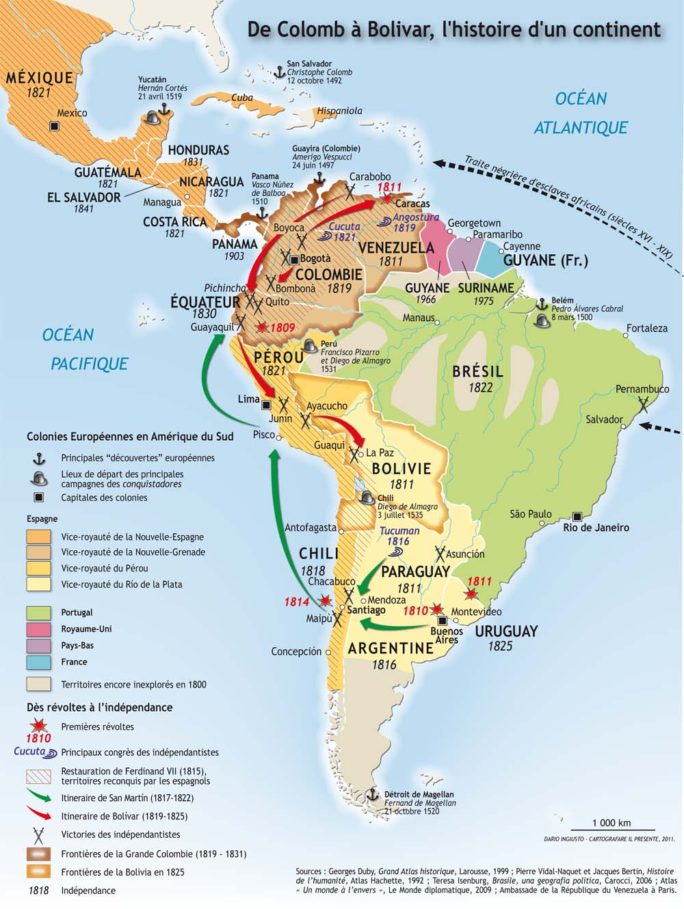
Venezuela #2: Arróz con leche
Arróz con coco, me quiero casar,
con una viudita de la capital,
que sepa coser, que sepa bordar,
que ponga la mesa en su santo lugar.
—Contigo, sí, contigo, no,
contigo, mi vida, me casaré yo.

Slide 21
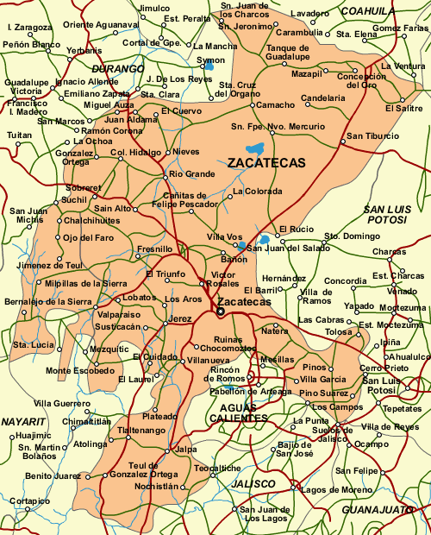
Zacatecas: La viudita
Yo soy la viudita de Santa Isabel
me quiero casar y no hallo con quien.
El mozo del cura me mandó un papel
y yo le mandé otro con Santa Isabel
Mi madre lo supo que palos me dio,
malhaya sea el hombre que me enamoró.
Me gusta la leche me gusta el pastel
pero más me gustan los ojos de usted
Me gusta el zapato que usa el pato
pero más me gustan los ojos del gato.
Contigo sí contigo no. Contigo mi vida me casaré yo

Slide 22
Resources
Go to my webpage for this power point and related information.
http://www.lucerito.net/Arrozconleche.htm

